Slide 1
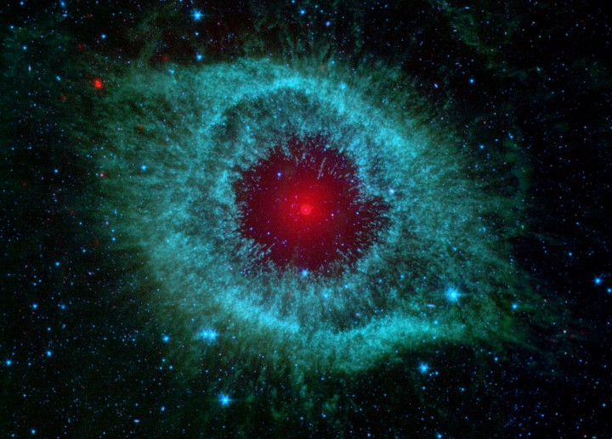
تقديم وتعريف
مفهوم النظرة العالمية
القسم 1
د. لويس وينكلر • مدرسة شرق آسيا اللاهوتية (سنغافورة) تحميل د. ريك جريفيث • مؤسسة الدراسات اللاهوتية الأردنية الملفات بلغات عدة للتنزيل المجاني على BibleStudyDownloads.org

Slide 2
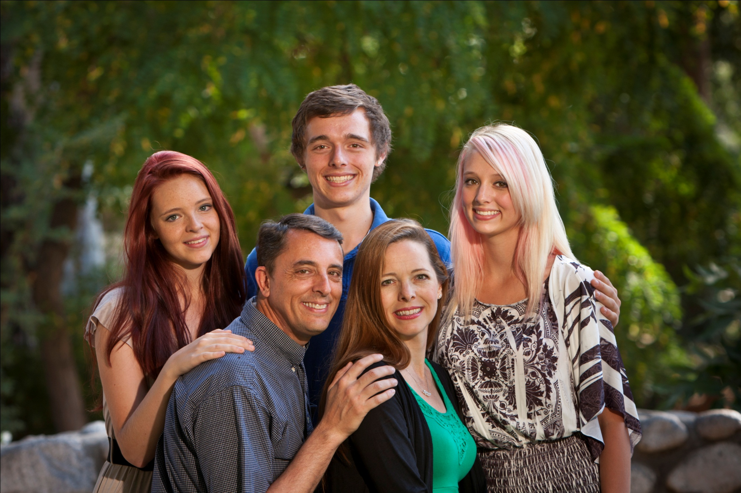
كريستين، أنا، جوش، باربرا وبيثاني

Slide 3
1. إلى أين نحن متجهون في هذا الصف؟

Slide 4
1. إلى أين نحن متجهون في هذا الصف؟
2. ما هي النظرة العالمية
أ . المشكلة المحتملة للتحيز الموجه نحو البصر:

Slide 5
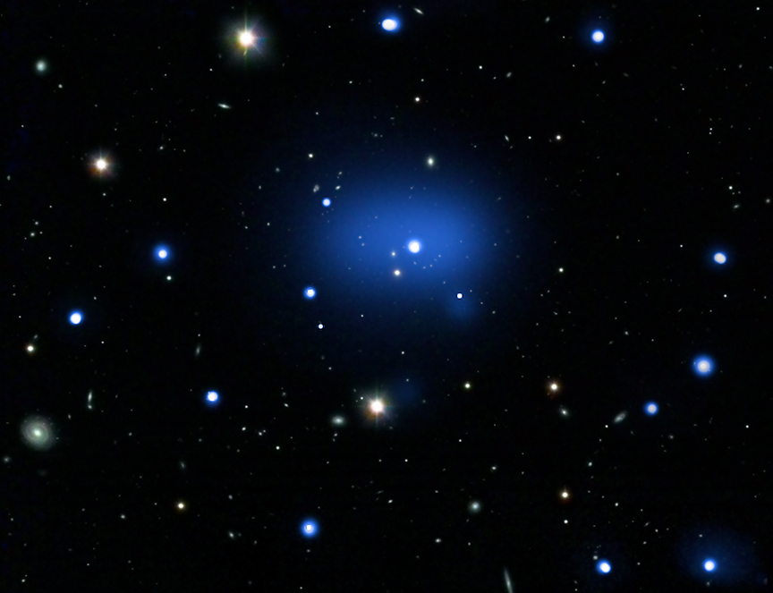
1. إلى أين نحن متجهون في هذا الصف؟
2. ما هي النظرة العالمية؟
أ . المشكلة المحتملة للتحيز الموجه نحو البصر
ب. تعريف العمل

Slide 6
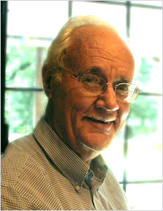
تمثل وجهة النظر العالمية الإفتراضات المعرفية والعاطفية والتقييمية الأساسية، التي تطرحها مجموعة من الناس حول طبيعة الأشياء، والتي يستخدمونها لتنظيم حياتهم. وجهات النظر العالمية هي ما يعتبره الناس ضمن مجتمع ما حقائق معينة، أي أنها الخرائط التي لديهم عن الواقع والتي يستخدمونها للعيش.
بول ج. هايبرت، تحول وجهات النظر العالمية، 15

Slide 7
ت. تسليط الضوء على العناصر الأساسية في هذا التعريف
1. معرفية:

Slide 8
ت. تسليط الضوء على العناصر الأساسية في هذا التعريف
1. معرفية:
2. عاطفية:

Slide 9
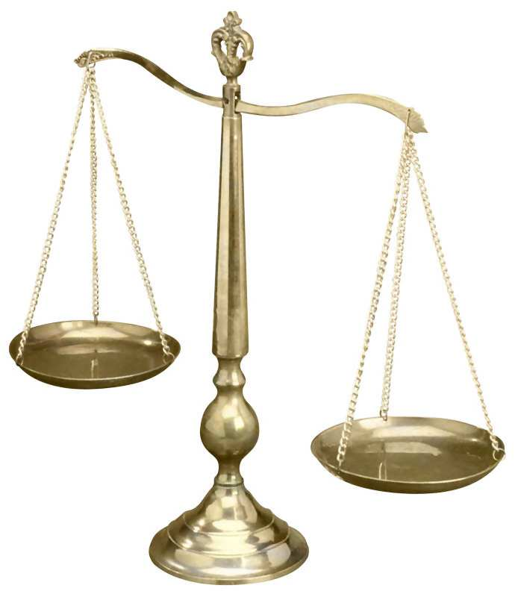
ت. تسليط الضوء على العناصر الأساسية في هذا التعريف
1. معرفية:
2. عاطفية:
3. تقييمية:

Slide 10
ت. تسليط الضوء على العناصر الأساسية في هذا التعريف
1. معرفية:
2. عاطفية:
3. تقييمية:
4. افتراضات:

Slide 11
ت. تسليط الضوء على العناصر الأساسية في هذا التعريف
1. معرفية:
2. عاطفية:
3. تقييمية:
4. افتراضات:
5. مجتمع:

Slide 12
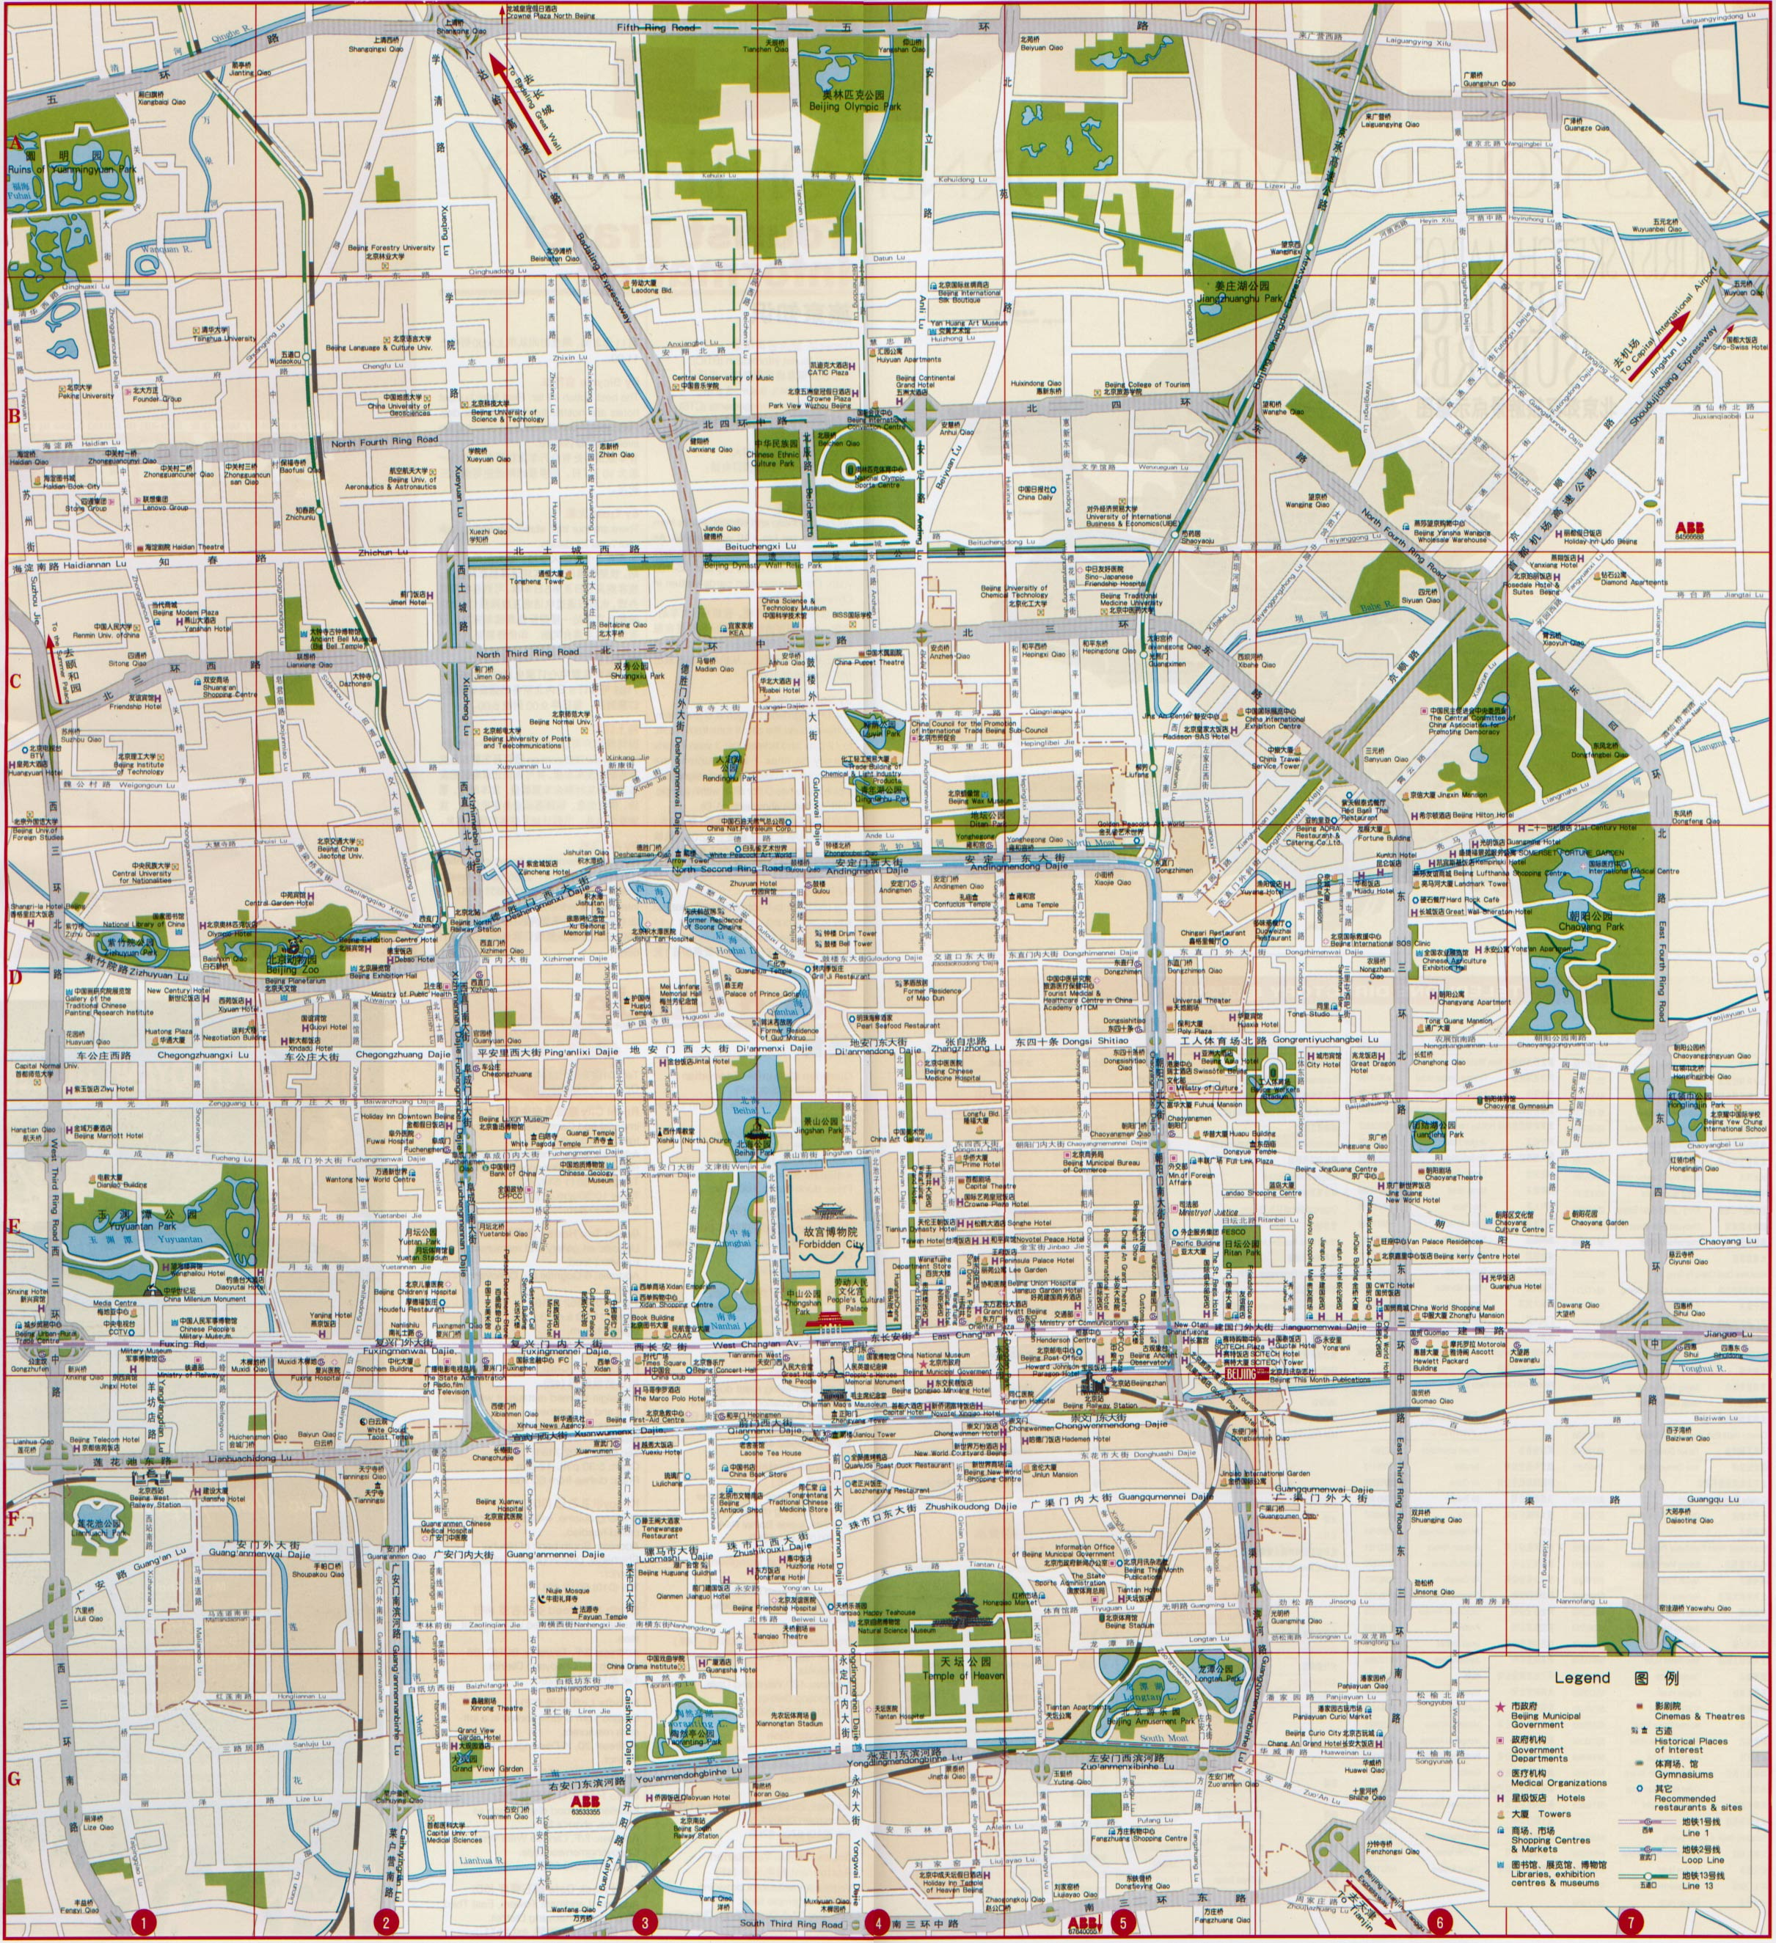
ت. تسليط الضوء على العناصر الأساسية في هذا التعريف
1. معرفية:
2. عاطفية:
3. تقييمية:
4. افتراضات:
5. مجتمع:
6. خارطة العيش:

Slide 13
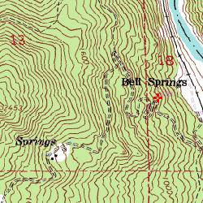

Slide 14
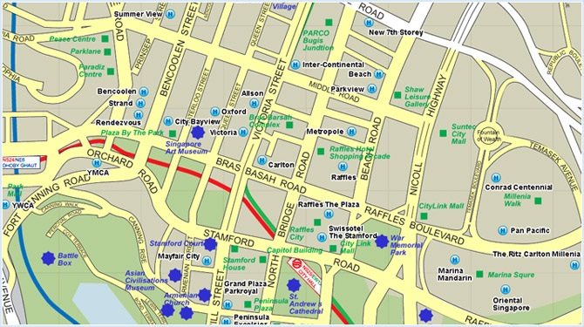

Slide 15
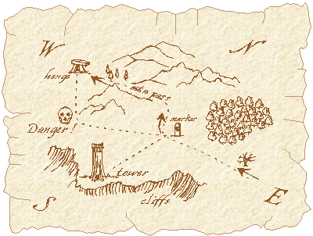

Slide 16
3. ما الذي يستطيع هذا الصف وما لا يستطيع إنجازه:
أ . الفهم مقابل الشمول

Slide 17
3. ما الذي يستطيع هذا الصف وما لا يستطيع إنجازه:
أ . الفهم مقابل الشمول
ب. الرحلة مقابل الوصول

Slide 18
3. ما الذي يستطيع هذا الصف وما لا يستطيع إنجازه:
أ . الفهم مقابل الشمول
ب. الرحلة مقابل الوصول
ت. المسار مقابل الكمال

Slide 19
4. العلاقة بين الأديان ووجهات النظر العالمية: وجهات نظر أولية:
أ . متى نستطيع أن ندعو دين ما بأنه وجهة نظر عالمية؟

Slide 20
4. العلاقة بين الأديان ووجهات النظر العالمية: وجهات نظر أولية:
أ . متى نستطيع أن ندعو دين ما بأنه وجهة نظر عالمية؟
ب. حقيقة العوامل الإضافية التي تشكل النظرة العالمية:

Slide 21
4. العلاقة بين الأديان ووجهات النظر العالمية: وجهات نظر أولية:
أ . متى نستطيع أن ندعو دين ما بأنه وجهة نظر عالمية؟
ب. حقيقة العوامل الإضافية التي تشكل النظرة العالمية:
ت. مخططات فين للمساعدة في توضيح بعض العلاقات المحتملة:

Slide 22
بعض الأمثلة المحتملة للعلاقات بين الثقافة، وجهات النظر الشخصية، والنظرة الكتابية للعالم باستخدام مخططات فين.

Slide 23
الثقافة المعاصرة
وجهات النظر الشخصية
النظرة الكتابية للعالم
التقارب الكتابي والأرضية المشتركة

Slide 24
عامل عالمي محتمل (اعتماداً على طبيعة الثقافة المضيفة)
الثقافة المعاصرة
وجهات النظر الشخصية
النظرة الكتابية للعالم
التقارب الكتابي والأرضية المشتركة

Slide 25
الثقافة المعاصرة
وجهات النظر الشخصية
النظرة الكتابية للعالم
شخص من ثقافة متأثرة بالكتاب المقدس (ولكن ليس بالضرورة مسيحياً)
التقارب الكتابي والأرضية المشتركة

Slide 26
شخص من ثقافة غير متأثرة بالكتاب المقدس (وهو على الأرجح ليس مسيحياً)
الثقافة المعاصرة
وجهات النظر الشخصية
النظرة الكتابية للعالم
التقارب الكتابي والأرضية المشتركة

Slide 27
مسيحي متنامٍ يعيش في ثقافة غير متأثرة بالكتاب المقدس
الثقافة المعاصرة
وجهات النظر الشخصية
النظرة الكتابية للعالم
التقارب الكتابي والأرضية المشتركة

Slide 28
الثقافة المعاصرة
وجهات النظر الشخصية
النظرة الكتابية للعالم
ينتمي هذا الشخص إلى ثقافة غير متأثرة بالكتاب المقدس، وليس من المحتمل ألا يكون مسيحياً فحسب، بل هو أيضاً دخيل على الثقافة إلى حد كبير.
التقارب الكتابي والأرضية المشتركة

Slide 29
الهدف النهائي هو إحضار وجهات النظر الشخصية للفرد، متوافقة بشكل متزايد مع النظرة الكتابية للعالم، بينما هي في الوقت نفسه تؤثر وتتأثر بالمجالات الثقافية المحيطة لمجد الله الأعظم، بحيث تتحرك الثقافة على رجاء وبروح الصلاة، نحو توافق أعظم مع النظرة الكتابية للعالم.

Slide 30
5. خلاصة وتطبيق: المنظم الجرافيكي

Slide 31
النظرة العالمية
وصنع القرار الكتابي
المنظم الجرافيكي

Slide 32
الأدوات الأساسية للعقلانية البشرية والشخصية، وبيانات الحس الخام، والميراث الثقافي

Slide 33
ما الذي تم إنجازه؟
ما هو الأمر الجيد؟
ما هو الأمر الصحيح؟
ما هو الأمر الحقيقي؟
قصتي/قصتنا
(الرواية/الروايات الأساسية
النظرة العالمية
الميتافيزيقيا
المعتقدات/المعرفة (نظرية المعرفة)
القيم (الأخلاق)
السلوك (علم الإجتماع)

Slide 34
5 أسئلة رئيسية لسرد النظرة العالمية
5 عناصر أساسية للنظرة العالمية
من نحن؟
ما الخطأ؟
ما العلاج؟
ما هو الوقت؟
أين نحن؟
ما الذي تم إنجازه؟
ما هو الأمر الجيد
ما هو الأمر الصحيح؟
ما هو الأمر الحقيقي؟
4 مواضيع رئيسية لسرد الكتاب المقدس
الخليقة، السقوط، الفداء، الذروة
إعادة التنظيم والتقارب
قصتي/قصتنا
(الرواية/الروايات الأساسية
النظرة العالمية
8 خطوات أساسية لصنع القرارات الكتابية:
اجمع الحقائق من الكتاب المقدس، الثقافة، ظرف محدد ... الخ
حدد القيم المتنافسة
تعرف على المبادئ الأخلاقية
ضع قائمة البدائل
قارن المبادئ الأخلاقية مع كل بديل
قم بتقييم العواقب
أحصل على مدخلات إلهية
خذ القرار مصلياً
الميتافيزيقيا
التوبة وإعادة البرمجة والإصلاح
المعتقدات/المعرفة (نظرية المعرفة)
القيم (الأخلاق)
السلوك (علم الإجتماع)
4 معايير رئيسية لتقييم النظرة المسيحية للعالم
1. هل يمثل الواقع بشكل كافٍ؟
2. هل يفسر ما يدعي أنه يفسره؟
3. هل هو مرضي ذاتياً؟
4. هل يتطابق مع النظرة الكتابية للعالم؟

Slide 35
الإسنادات
Bartholomew, Craig G. and Michael W. Goheen. The Drama of Scripture: Finding Our Place in the Biblical Story. Grand Rapids: Baker Academic, 2004.
Hiebert, Paul G. Transforming Worldviews: An Anthropological Understanding of How People Change. Grand Rapids: Baker Academic, 2008.
Hollinger, Dennis P. Choosing the Good: Christian Ethics in a Complex World. Grand Rapids: Baker Academic, 2002.
Rae, Scott B. Moral Choices: An Introduction to Ethics. 3 ed. Grand Rapids: Zondervan Publishers, 2009
Sire, James W. The Universe Next Door, 5th Edition. Downers Grove, IL: InterVarsity Press, 2009.

Slide 36
تتضمن عملية إعادة التنظيم والتقارب مع النظرة الكتابية للعالم ثلاثة عناصر أساسية على الأقل:
1) التوبة
2) إعادة البرمجة
3) الإصلاح
بمعونة الله تمكن هذه العناصر الثلاثة الفرد من الفهم، التبني والعيش المتزايد للنظرة المسيحية للعالم، بحيث يتمجد الله ومن ثم يستطيع المجتمع المحيط به أن يتأثر كتابياً خلال هذه العملية.

Slide 37
التوبة
هذا يتضمن إدراك وقبول أنماط التفكير والقيم والأفعال الخاطئة.
كما تشمل التخلي عن تلك المعتقدات الخاطئة وأنماط العادات، والإستعداد المتواضع للإستسلام لمشيئة الله، والثقة به لإحداث تغيير دائم في الحياة.

Slide 38
إعادة البرمجة
هذا يتضمن إعادة البرمجة النشطة لأنماط الأفكار، القيم، والمثل العليا، بحيث تتوافق مع شخصية ومقاصد الله.
يتم تحقيق ذلك بأعلى مقدار من الفعالية، من خلال إشباع القلب والفكر بكلمة الله، الكتاب المقدس في سياق مجتمع محوره المسيح.

Slide 39
الإصلاح
يتضمن هذا عملية نشطة لخلق عادات وسلوكيات جديدة، ترضي الرب وثؤثر* في الثقافة، وقد يتضمن هذا أيضاً تشكيل مجتمعات وأنظمة ثقافية جديدة جنباً إلى جنب مع إصلاح القديمة منها.
يحدث هذا من خلال التقليد الواعي للتقوى، والمجازفة الشجاعة والتطبيق الخلاق لحق الله عبر الثقافة.
* برجاء ملاحظة أن استخدام مصطلح "مؤثر" هنا لا يعني بالضرورة أن الثقافة سوف تتبنى النظرة الكتابية للعالم. إنه يعني فقط أن الثقافة سوف تنتبه وتتفاعل بطريقة ما (إيجاباً أو سلبياً) مع هذه الطريقة ونظام الحياة الجديد.

Slide 40
Black

Slide 41
النظرة العالمية at BibleStudyDownloads.org
أحصل على هذا العرض التقديمي مجاناً
Notes:
WV (Worldviews)

